Slide 1
Прогноз потребления муниципалитетов и раннее обнаружение шоков
КЕЙС СБЕРИНДЕКСА
Как мы прогнозируем расходы жителей 2016 муниципалитетов точнее базовой модели Prophet и замечаем резкие изменения в первый же месяц
2016 муниципалитетов
6 категорий расходов
24 месяца: 2023–2024
Notes:
Коротко: что за задача, как устроено решение, как мы его проверяли и почему оно лучше альтернатив. Все цифры воспроизводятся одним ноутбуком.

Slide 2
Что нужно было сделать
01 · ЗАДАЧА
Данные
Задание
Сколько в среднем тратит по карте один житель муниципалитета за месяц. Шесть категорий: продукты, здоровье, общепит, транспорт, маркетплейсы и все траты вместе.
1. Прогнозировать траты на 1, 3, 6 и 12 месяцев вперёд — точнее базовой модели Prophet.
2. Как можно раньше замечать шоки — резкие изменения трат в конкретном муниципалитете.
2016 муниципалитетов с полной историей, январь 2023 – декабрь 2024.
3. Предложить, как использовать новости.
Главная метрика — MAE: на сколько рублей в среднем прогноз отличается от факта. Чем меньше, тем лучше.
Notes:
Важно с самого начала: данные — это средние траты одного жителя, а не оборот муниципалитета. Ошибка прогноза поэтому измеряется в рублях на жителя в месяц.

Slide 3
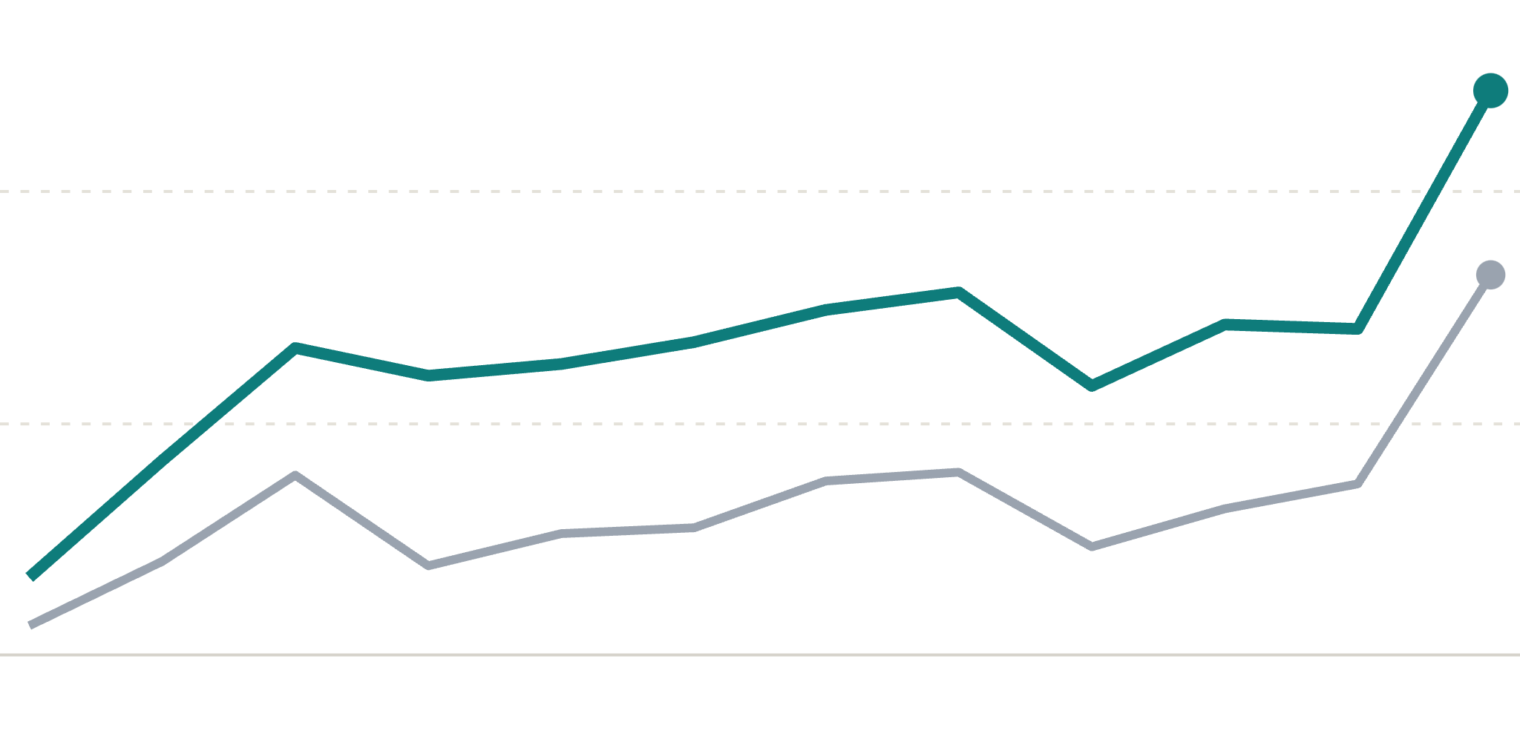
Два эффекта, которые нельзя игнорировать
02 · ЧТО ВИДНО В ДАННЫХ
Сезонность
● 2023
● 2024
медиана «Все категории», ₽ на жителя в месяц
В декабре траты на 20% выше, чем в ноябре; в январе — резкий спад. Каждый год одно и то же.
Рост цен и доходов
Каждый месяц 2024 года на 9–19% выше того же месяца 2023-го.
Модель, которая не учитывает хотя бы один эффект, будет ошибаться систематически.
янв
мар
май
июл
сен
ноя
дек
Notes:
Линии сетки — 20, 25 и 30 тысяч рублей. Декабрьский пик: 28,2 тыс. в 2023 и 32,2 тыс. в 2024. Отсюда вся логика нашего прогноза: сезонность берём из прошлого года, а рост добавляем отдельно.

Slide 4
Прогноз = прошлый год × рост
03 · НАШ ПРОГНОЗ
Траты в том же месяце год назад
(1 + годовой рост)
Прогноз на нужный месяц
×
=
Пример: март 2025
Почему так
В марте 2024 житель тратил 26 600 ₽. Сам муниципалитет за последние 3 месяца вырос на 12%, все муниципалитеты категории — на 14%. Берём среднее: +13%.
«Тот же месяц» — сезонность учитывается сама: декабрь сравниваем с декабрём.
«Среднее двух ростов» — рост маленького муниципалитета скачет; рост всех остальных его успокаивает.
26 600 × 1,13 ≈ 30 100 ₽
Notes:
Пример иллюстративный: 26 600 рублей — реальная медиана марта 2024, проценты роста условные. Рост муниципалитета считается как средний прирост последних трёх месяцев к тем же месяцам прошлого года.

Slide 5
Прогноз «из прошлого» — 11 раз подряд
04 · КАК ПРОВЕРЯЛИ
Делаем вид, что сейчас январь 2024: модель видит только прошлое и прогнозирует будущее, потом сверяем с фактом. Сдвигаемся на месяц и повторяем — с января по ноябрь 2024.
Проверка 1
Проверка 2
… Проверка 11
■ модель это видит
■ прогноз сверяем с фактом
■ будущее, скрыто
январь 2023 → декабрь 2024
Почему не одна проверка. По одному месяцу «лучшей» оказывается случайная модель — так было в первой версии проекта.
Без подгонки под ответ. Модель выбрана по первым 5 проверкам, а оценена по следующим 6.
Notes:
Это стандартная схема проверки прогнозов, rolling origin. На схеме — прогноз на месяц вперёд; на 3, 6 и 12 месяцев устроено так же, только целевой месяц дальше. Горизонт 12 месяцев можно проверить только один раз: данных всего 24 месяца.

Slide 6
Ошибка меньше, чем у Prophet, на всех горизонтах
05 · РЕЗУЛЬТАТ
Горизонт | Prophet | Chronos-Bolt | Наша модель | Наша ошибка меньше
1 месяц | 449 ₽ | 645 ₽ | 358 ₽ | на 20%
3 месяца | 499 ₽ | 1017 ₽ | 479 ₽ | на 4% · паритет
6 месяцев | 607 ₽ | 1608 ₽ | 564 ₽ | на 7%
12 месяцев | 2577 ₽ | 3319 ₽ | 1386 ₽ | на 46% · 1 проверка
Числа — MAE: на сколько рублей на жителя в месяц прогноз в среднем промахивается. Все модели — на одних и тех же 600 рядах и в одних и тех же проверках. На 3 месяца выигрыш мал и неустойчив, поэтому честно называем его паритетом.
R² у сильных моделей 0,97–0,99 и почти не различает их: большую часть разброса объясняет разница уровней между муниципалитетами
Notes:
Главная строка — первая: на месяц вперёд наша ошибка на 20% меньше, чем у Prophet. На 12 месяцев разница почти вдвое, но это одна проверка, поэтому показываем её как иллюстрацию. Chronos-Bolt — современная нейросетевая модель, о ней на следующем слайде.

Slide 7
Каждая альтернатива чего-то не видит
06 · ПОЧЕМУ НАШ ПОДХОД ЛУЧШЕ
«Как год назад», без роста · 1320 ₽
Сезонность видит, а рост цен — нет: прогноз всегда занижен на 9–35%.
Chronos-Bolt · 645 ₽
Нейросеть, обученная на чужих рядах. Истории меньше двух лет — сезонность не разглядеть.
Prophet · 449 ₽
Строит модель для каждого ряда отдельно по 12–23 точкам — для годового цикла мало.
Наша модель · 358 ₽
Сезонность — из прошлого года, рост — из всех 2016 муниципалитетов сразу.
Длина полосы — средняя ошибка прогноза на месяц вперёд (MAE), чем короче, тем лучше
Notes:
Это главный слайд с объяснением. Простая модель выигрывает не потому, что она простая, а потому, что использует два знания, которых нет у других: прошлогодний месяц даёт сезонность, а рост всех муниципалитетов вместе даёт надёжную поправку на инфляцию. LightGBM — градиентный бустинг — тоже участвовал: на ранних проверках он хуже, а на поздних обгоняет простую модель (395 против 461 ₽), то есть с накоплением данных стоит переходить на него.

Slide 8
Шок — когда муниципалитет отрывается от остальных
07 · ЧТО ТАКОЕ ШОК
НЕ ШОК
НЕ ШОК
ШОК
В декабре все потратили на 20% больше
За год траты всех выросли на 14%
В одном городе траты упали на 15%, у остальных — нет
Это сезонность — общая для всех.
Это инфляция и рост доходов.
Что-то случилось именно здесь.
Как отделяем. Из трат муниципалитета вычитаем его обычный уровень и то, что в этом месяце случилось со всеми. Остаток — «отклонение от остальных»; шок — его резкий и устойчивый сдвиг.
В эконометрике это остаток модели с фиксированными эффектами муниципалитета и месяца (two-way FE).
Notes:
Это ключевая идея. Если искать скачки в исходных рядах, «переломом» окажется рост цен: в первой версии проекта детектор в каждой категории находил ровно один перелом — переход 2023 → 2024 года, то есть инфляцию.

Slide 9
Замечаем шок в тот же месяц
08 · РАННЕЕ ОБНАРУЖЕНИЕ
Наш детектор «сдвиг окна»: каждый месяц сравниваем свежее отклонение муниципалитета со средним за полгода до него. Разница больше порога — тревога.
Метод | Когда работает | Скачок 10% | Скачок 20% | Задержка
Сдвиг окна | сразу | 32% | 60% | до 0,3 мес.
CUSUM | сразу | 7% | 24% | ~2 мес.
PELT / BinSeg | задним числом | 35% | 65% | —
Как сравнивали: в 3000 настоящих рядов искусственно добавили скачок в случайный месяц и посчитали, какую долю скачков нашёл каждый метод. Пороги подобраны так, чтобы у всех было одинаково 10% ложных тревог.
PELT оставляем для подтверждения задним числом: его находки совпадают с нашими тревогами в 2 раза чаще случайного
Notes:
«Сдвиг окна» ловит почти столько же, сколько лучшие методы, которые смотрят на весь ряд задним числом, но работает в реальном времени и почти без задержки. Честный предел данных: на 24 месяцах надёжно видны скачки от 10–20%; скачки около 5% от обычных колебаний не отличить.

Slide 10
Новость подсказывает, куда смотреть
09 · НОВОСТИ
1. Где
2. Что
3. Когда
4. Как
5. Проверка
находим название муниципалитета в тексте
тип события: закрытие завода, ЧС, новый ТЦ…
месяц публикации; анонс — в месяц события
на 3 месяца вдвое снижаем порог тревоги
траты до и после новости против случайных дат
32% → 47%
60% → 70%
найденных скачков на 10%
найденных скачков на 20%
…если новость была хотя бы о 60% шоков. Ложных тревог по-прежнему 10%: порог учитывает и ложные новости.
Это симуляция: реальной ленты новостей по муниципалитетам нет. Код для реальных новостей готов; нужен справочник «код → название»
Notes:
Анонс события с датой, например «торговый центр откроется в мае», позволяет предупредить о шоке ещё до того, как он виден в данных. Время учитывается без утечки: новость месяца t используется только в прогнозах, сделанных с этого месяца. Коды муниципалитетов в данных — внутренние номера СберИндекса, а не ОКТМО, поэтому для реальной привязки нужен справочник от организаторов.

Slide 11
Три типа муниципалитетов
10 · ГДЕ ПРОГНОЗУ ВЕРИТЬ
Сгруппировали муниципалитеты по тому, на что жители тратят деньги, и посмотрели, где прогноз точнее и где чаще бывают шоки.
«Массовый»
«Обеспеченная периферия»
«Городской»
1529 МО · 21 500 ₽ в месяц · почти половина — продукты
205 МО · 43 400 ₽ · много кафе и ресторанов
282 МО · 37 100 ₽ · далеко от крупных рынков
Обычная точность прогноза, 1,6 сигнала шока на муниципалитет за год.
Прогноз точнее в 1,4–3 раза, шоков почти нет. Можно планировать по прогнозу.
Больше всего шоков — 2,4 на МО. Здесь нужен постоянный мониторинг, а не только прогноз.
Notes:
Типы найдены сетью «двойников» (похожие по структуре расходов муниципалитеты связаны) и алгоритмом Louvain; при повторных запусках разбиение почти не меняется (индекс согласия ARI 0,90 из 1). Названия — наши рабочие гипотезы, их стоит сверить с конкретными муниципалитетами. Вывод для управления: одним муниципалитетам достаточно прогноза, другим нужен мониторинг.

Slide 12
Что получилось и что дальше
11 · ИТОГИ
Получилось
Ограничения
Дальше
Прогноз точнее Prophet на всех горизонтах
Шок замечаем в тот же месяц
Готовая схема работы с новостями
Всё воспроизводится одним ноутбуком
Только 24 месяца: год вперёд проверен один раз
Все проверки — в год быстрого роста цен
Новости оценены на симуляции
Справочник названий муниципалитетов
Проверка на реальных новостях
Дообучить Chronos на наших рядах
С новыми данными — ансамбль с LightGBM
Код, данные и результаты: SberIndex_project.ipynb · METHODOLOGY.md
Notes:
Главное в одной фразе: простая модель, которая учитывает сезонность через прошлый год и рост через все муниципалитеты сразу, оказалась точнее и Prophet, и современной нейросети; а детектор, сравнивающий муниципалитет с остальными, замечает шоки в тот же месяц. Ограничения называем сами.

